Slide 1
Spärrar i Nationella läkemedelslistan
En spärr innebär att vissa uppgifter i Nationella läkemedelslistan döljs
Det finns två typer av spärrar:
Integritetsspärr
Patienten spärrar information
Sekretesspärr
Vården spärrar information

Slide 2
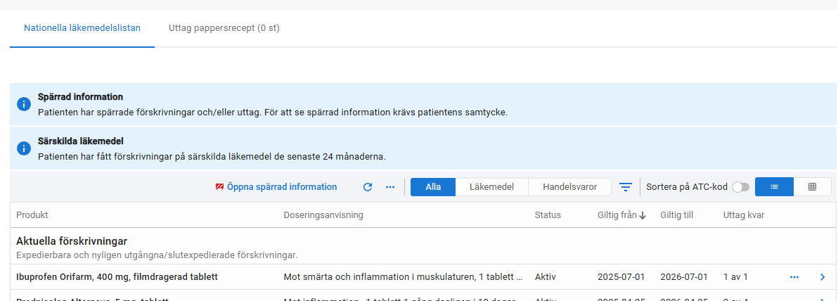
Integritetsspärr
Innebär att patienten spärrar information för hälso- och sjukvårdspersonal, samt för apotekspersonal
Patienten kan spärra via Läkemedelskollen eller via blankett till e-hälsomyndigheten
Om patienten har valt att integritetsspärra minst ett läkemedel för hälso- och sjukvården visas ett informationsmeddelande och i verktygsfältet knappen Öppna spärrad information

Slide 3
Integritetsspärr
Användare med förskrivningsrätt ser alltid att det finns spärrad information om den rör särskilda läkemedel (till exempel narkotikaklassade) som förskrivits under de senaste två åren
Patienten kan välja att spärra vissa förskrivningar men visa andra
Om patienten har spärrat information i Nationella läkemedelslistan visas knappen Öppna spärrad information i NLL-vyn
Spärrade förskrivningar visas inte i listan förrän patientens samtycke inhämtats eller bedömning gjorts att det är en nödsituation
I följande fall visas alltid spärrade förskrivningar och inget samtycke behövs:
För dospatienter
Om valet Nödsituation använts för att öppna fönstret Nationella Läkemedelslistan.
Om valet Förmodat samtycke använts för att öppna fönstret Nationella Läkemedelslistan kan spärrad information inte öppnas eftersom patienten är oförmögen att ge samtycke

Slide 4
Integritetsspärr
Spärr via NLL och spärr via den nationella spärrtjänsten (dvs att man spärrar information i Cosmic) påverkar olika delar av patientens läkemedelsinformation och det finns ingen synkning mellan dessa spärrar
När patienten gör en integritetsspärr i Läkemedelskollen spärras information i Cosmic NLL-integration och i Förskrivningskollen
För att patientens information ska spärras även i Cosmic Läkemedelslista och i NPÖ så behöver patienten göra en spärr via nationella spärrtjänsten (Inera). Detta görs i 1177 eller via blankett som tillhandahålls av vården

Slide 5
Sekretesspärr
En sekretesspärr innebär att förskrivare spärrar information som därmed döljs för patienten eller för vårdnadshavare
Sekretesspärr kan skapas i direkt anslutning till förskrivning eller vid ett senare tillfälle
Förskrivningar spärras enskilt
Förskrivare kan begära hävning av sekretesspärrar i NLL efter bedömning att det inte längre finns behov av dessa
Sekretesspärr kan sättas eller hävas genom att högerklicka på förskrivningen i NLL-vyn

Slide 6
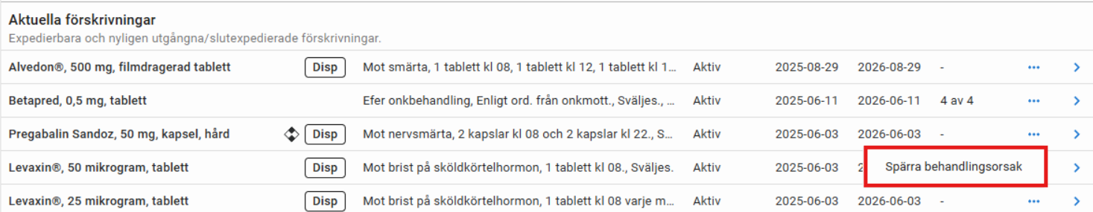
Sekretesspärr - behandlingsorsak
Behandlingsorsak kan spärras och inte visas för patienten om det bedöms att hen skulle ta skada av att se informationen. Förskrivningar är dock fortfarande synliga för patienten
Vid spärr av behandlingsorsak visas inte informationen i Läkemedelskollen

Slide 7
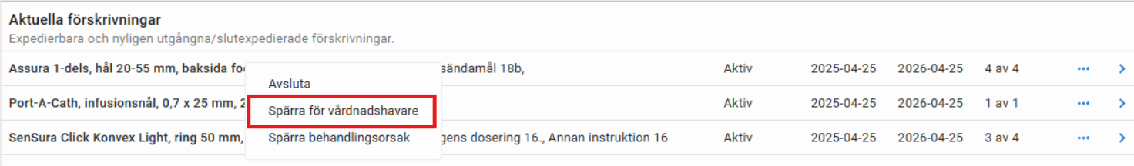
Sekretesspärr - vårdnadshavare
En spärr gentemot vårdnadshavare på en förskrivning och dess uttag gäller för samtliga förskrivningar i samma förskrivningskedja, även framtida
Används för att skydda patienter under 18 år från att vårdnadshavare/ombud ska ta del av information om förskrivningar och dess uttag i NLL
Vid vårdnadshavarspärr visas inte förskrivningen eller dess uttag i Läkemedelskollen, på utskrifter från NLL (”Mina aktuella recept”) eller i apotekens e-handelssystem

Slide 8
Sekretesspärr
Spärr via NLL och spärr via Inera påverkar olika delar av patientens läkemedelsinformation och det finns ingen synkning mellan spärrarna
Sekretesspärr i NLL slår mot Läkemedelskollen och alla e-apotek, och måste anges för varje enskild förskrivning
För att vårdnadshavare inte ska ha tillgång till sitt barns journal via 1177 behöver åtgärder som försegling, borttag av direktåtkomst för vårdnadshavare samt låsa invånarkonto på 1177 göras. I RJH hanteras detta av central support för e-tjänsten journalen

Slide 9
För patienter med behov av skyddsåtgärder
De skyddsåtgärder som idag finns för att patientens information inte ska synas för vårdpersonal (Cosmic och NPÖ) eller för invånaren (1177.se) är inte samma som i NLL samt i Läkemedelskollen och Förskrivningskollen (inklusive e-handelsapotek)
Det innebär att fler åtgärder tillkommit för att patientens skydd ska bli korrekt:
Vårdnadshavarspärr i Förskrivningskollen (eller i NLL-vyn i Cosmic) för minderårig patient som lever under hot från en eller flera vårdnadshavare. Observera att spärr måste läggas för varje förskrivning
När risk finns för att obehörig tvingar till sig åtkomst till patientens journal och den förseglats samt e-tjänster låsts så ska Förskrivningskollen inte användas och recept ska inte skickas från Cosmic. Pappersrecept utan de fyra sista siffrorna ska användas eftersom information om recept inte kan döljas i Läkemedelskollen och e-apotek
Om patienten vill dölja förskrivning för annan vårdpersonal ska integritetsspärr sättas på förskrivningen i Förskrivningskollen (NLL-vyn i Cosmic)

